Slide 1
Les noyaux gris centraux
Les capsules
Les ventricules latéraux

Slide 2
LE NOYAU CAUDE

Slide 3
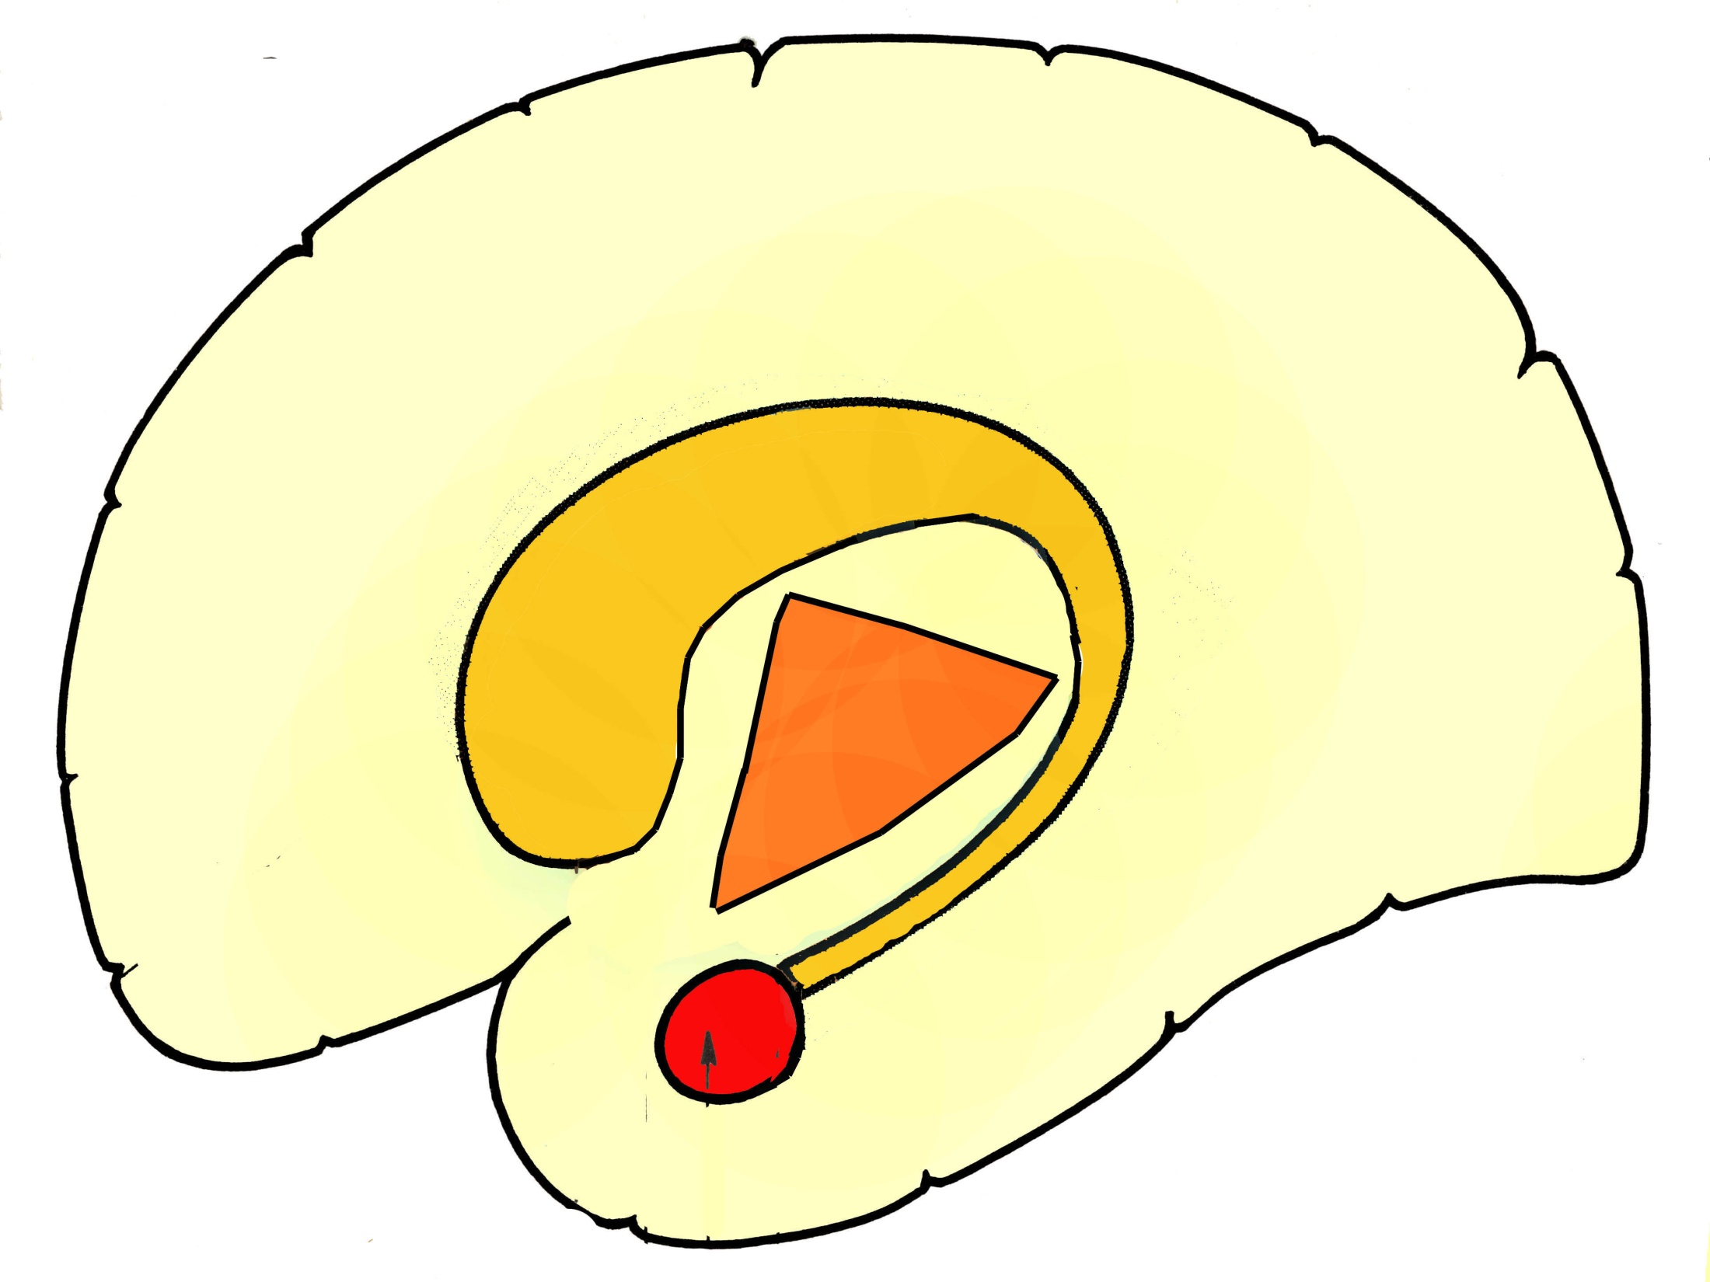

Slide 4
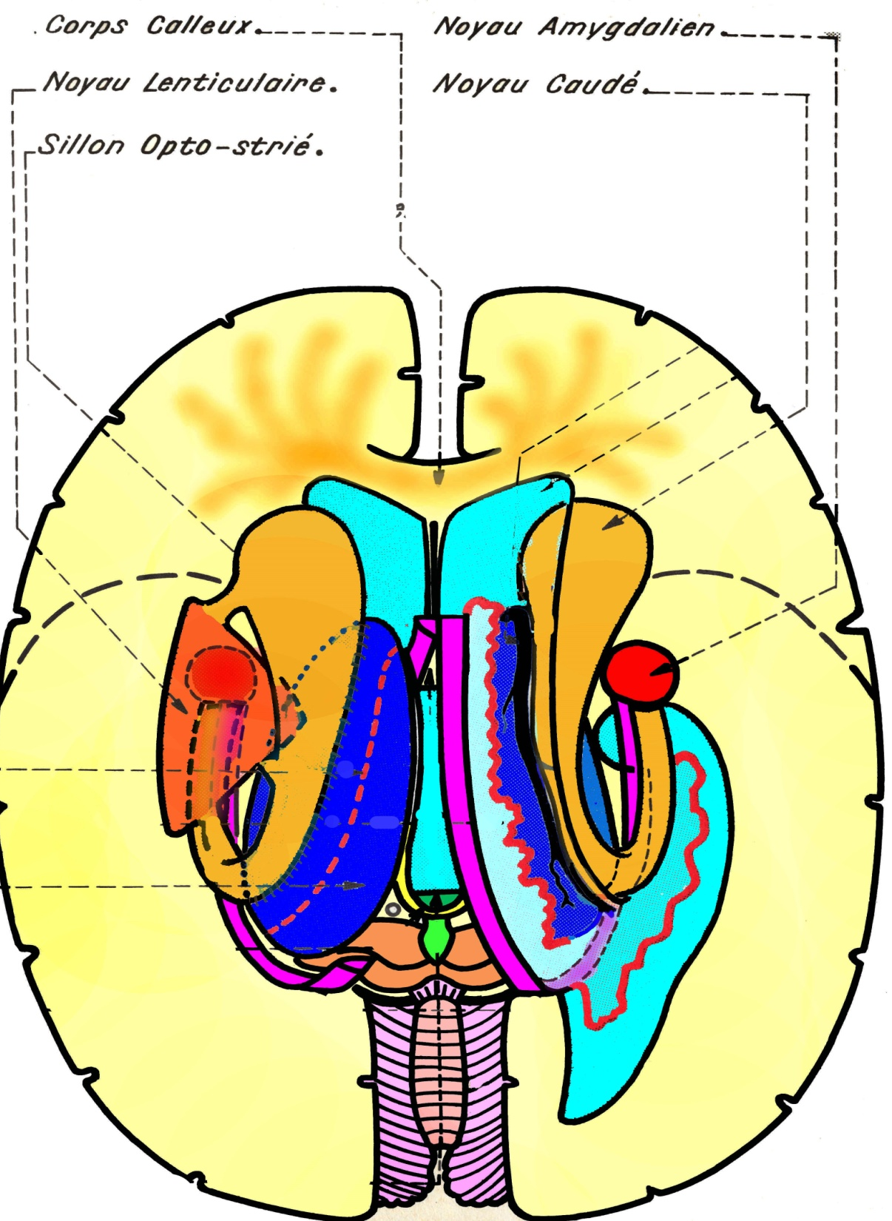

Slide 5
LE NOYAU LENTICULAIRE

Slide 6
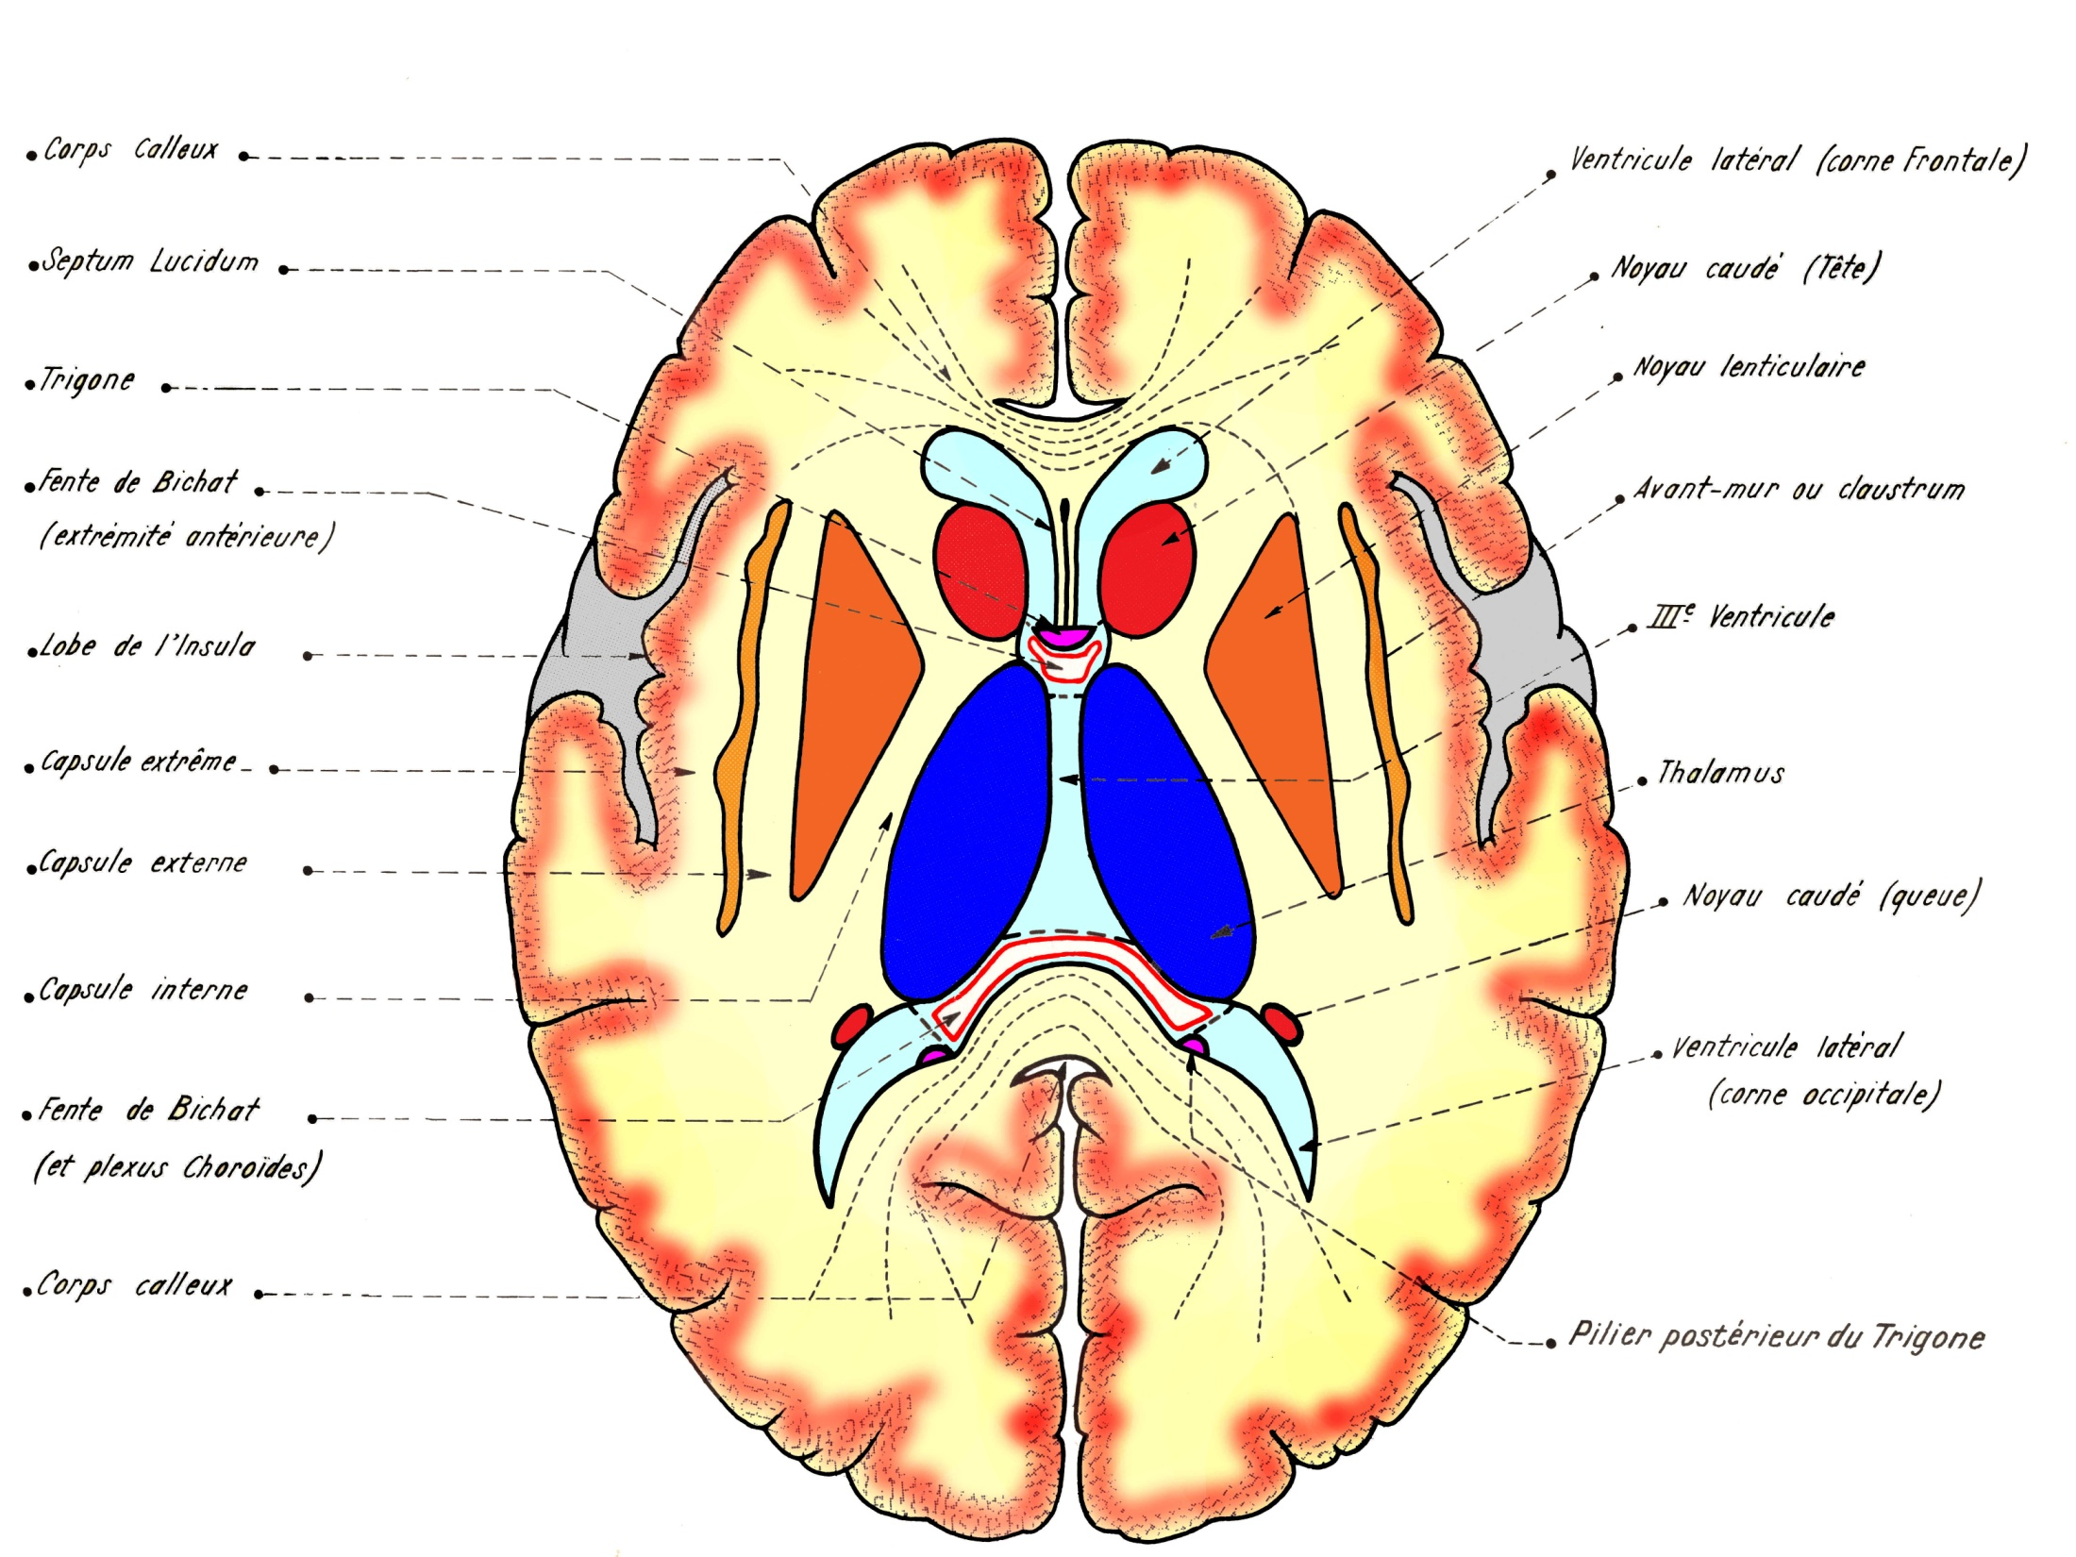

Slide 7
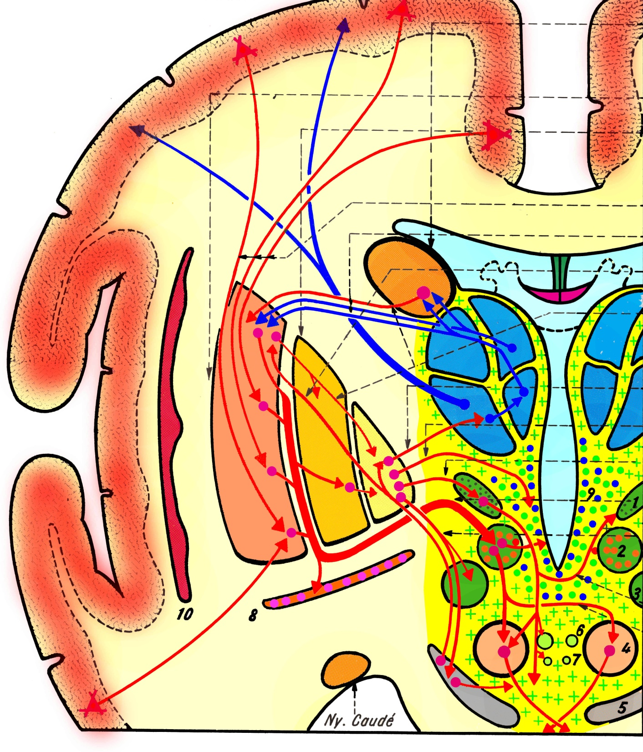

Slide 8
LE NOYAU AMYGDALIEN

Slide 10
LA SUBSTANCE BLANCHE CENTRALE

Slide 12
LES VENTRICULES LATERAUX

Slide 13
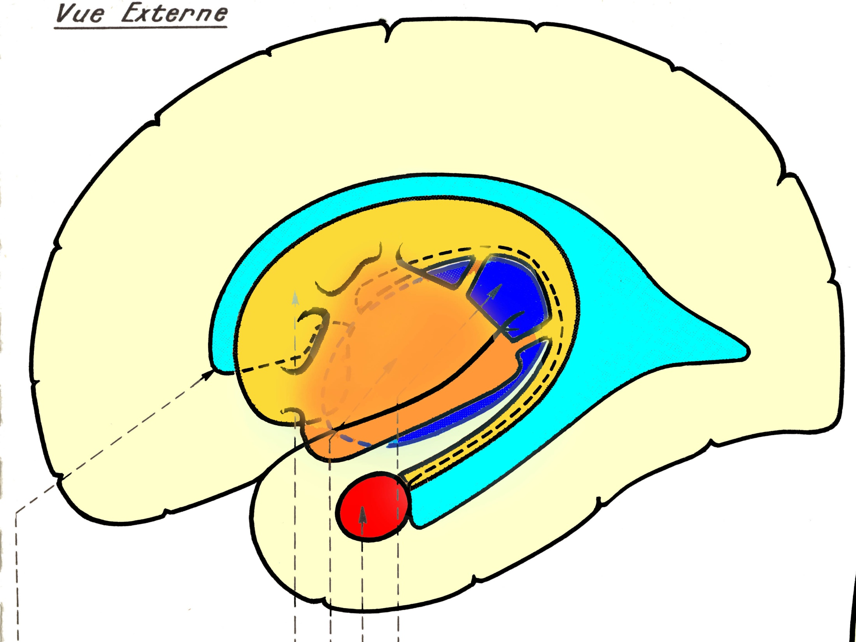

Slide 14
